Slide 1
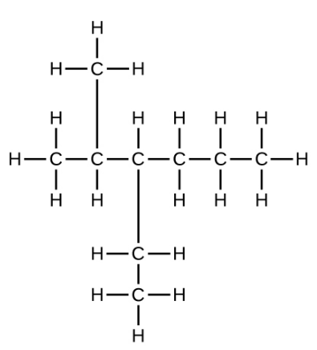
Výnimočnosť atómu uhlíka.
Väzby v organických zlúčeninách

Slide 2
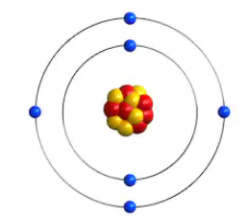
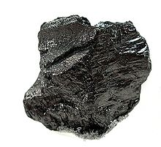
Uhlík
Prvok v PTP : 2.perióda, 14. skupina
Latinský názov: Carboneum
Protónové číslo: 6
Počet valenčných elektrónov: 4

Slide 3
Uhlík v organických zlúčeninách
Atóm uhlíka môže využiť všetky 4 valenčné elektróny na vytvorenie štyroch kovalentných väzieb.
Chemické väzby vo vzorcoch označujeme
Uhlík je v organických zlúčeninách vždy štvorväzbový.
C

Slide 4
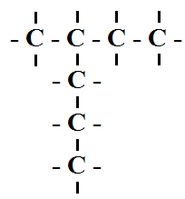
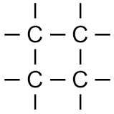
Reťazce:
Atómy uhlíka sa môžu spájať do reťazcov, ktoré môžu byť:
lineárne:
otvorené:
rozvetvené:
uzavreté:

Slide 5
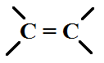
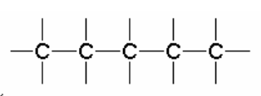
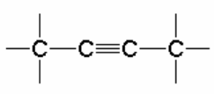
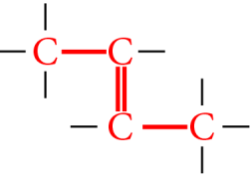
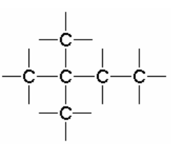
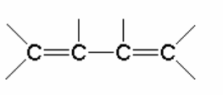
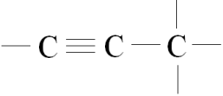
Kovalentné väzby medzi atómami uhlíka:
jednoduché
dvojité
trojité
Žiaden prvok nevytvára také veľké množstvo zlúčenín ako uhlík, preto je jeho postavenie medzi prvkami výnimočné.

Slide 6
Organické zlúčeniny uhlíka delíme:
Uhľovodíky – sú dvojprvkové zlúčeniny uhlíka (C) a vodíka (H). Atóm vodíka je vždy jednoväzbový H –
Deriváty uhľovodíkov – okrem uhlíka a vodíka obsahujú aj iné prvky, najmä kyslík (O), síru (S), dusík (N) a fosfor (P)

Slide 7
Ďakujem za pozornosť!
Zdroj obrázkov: internet

